Slide 1

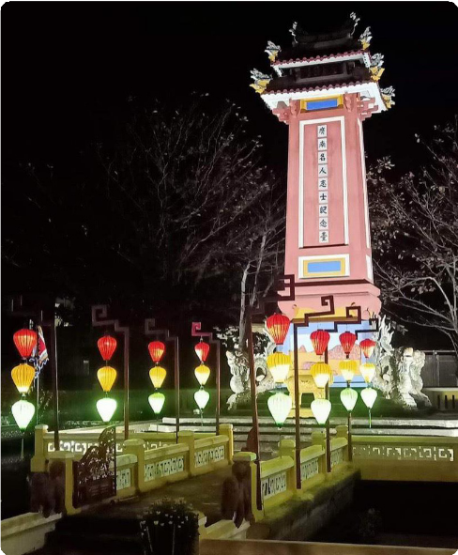
CHỦ ĐỀ
DANH NHÂN LỊCH SỬ TIÊU BIỂU CỦA ĐẤT QUẢNG
1
4
Hình1.1Đài kỉ niệm danh nhân chí sĩ Quảng Nam

Slide 2
CHỦ ĐỀ
DANH NHÂN LỊCH SỬ TIÊU BIỂU CỦA ĐẤT QUẢNG
1
Mục tiêu:
- Giải thích được khái niệm danh nhân lịch sử và nêu những nét chính về vai trò của danh nhân lịch sử.
– Biết sưu tầm và sử dụng tư liệu lịch sử để tìm hiểu thân thế, sự nghiệp danh nhân lịch sử tiêu biểu của Đất Quảng.
– Đánh giá được vai trò danh nhân lịch sử tiêu biểu của Đất Quảng đối với quê hương đất nước.
– Giáo dục học sinh có lòng kính trọng, tri ân và học tập gương sáng danh nhân lịch sử của Đất Quảng.

Slide 3
CHỦ ĐỀ
DANH NHÂN LỊCH SỬ TIÊU BIỂU CỦA ĐẤT QUẢNG
1
Mở đầu:
Theo sách Đại Nam nhất thống chí do Quốc sử quán triều Nguyễn biên soạn(1), ở mục tỉnh Quảng Nam, phần phong tục, có đoạn chép về đất và người xứ Quảng như sau: "Đàn ông thì lo việc cày ruộng trồng dâu, đàn bà chuyên nghề nuôi tằm dệt cửi. Núi sông thanh tú cho nên nhiều người có tư chất thông minh dễ học. Sĩ phu có khí tiết cứng cỏi dám nói, nhưng vì thổ lực không hậu và thế nước chảy gấp, nên tính người hay nóng nảy ít trầm tĩnh, duy có người học vấn uyên thâm mới không bị phong khí ràng buộc…".

Slide 4
CHỦ ĐỀ
DANH NHÂN LỊCH SỬ TIÊU BIỂU CỦA ĐẤT QUẢNG
1
1. Khái niệm và vai trò của danh nhân lịch sử
a. Khái niệm
Danh nhân lịch sử là những người nổi tiếng, có những cống hiến nổi bật, có tầm ảnh hưởng lớn đến cộng đồng, được xã hội ghi nhận, lưu danh trong lịch sử dân tộc. Tuỳ theo lĩnh vực hoạt động và thành tựu, danh nhân lịch sử có thể là những nhà chính trị, nhà quân sự, nhà văn hoá, nhà khoa học,…

Slide 5
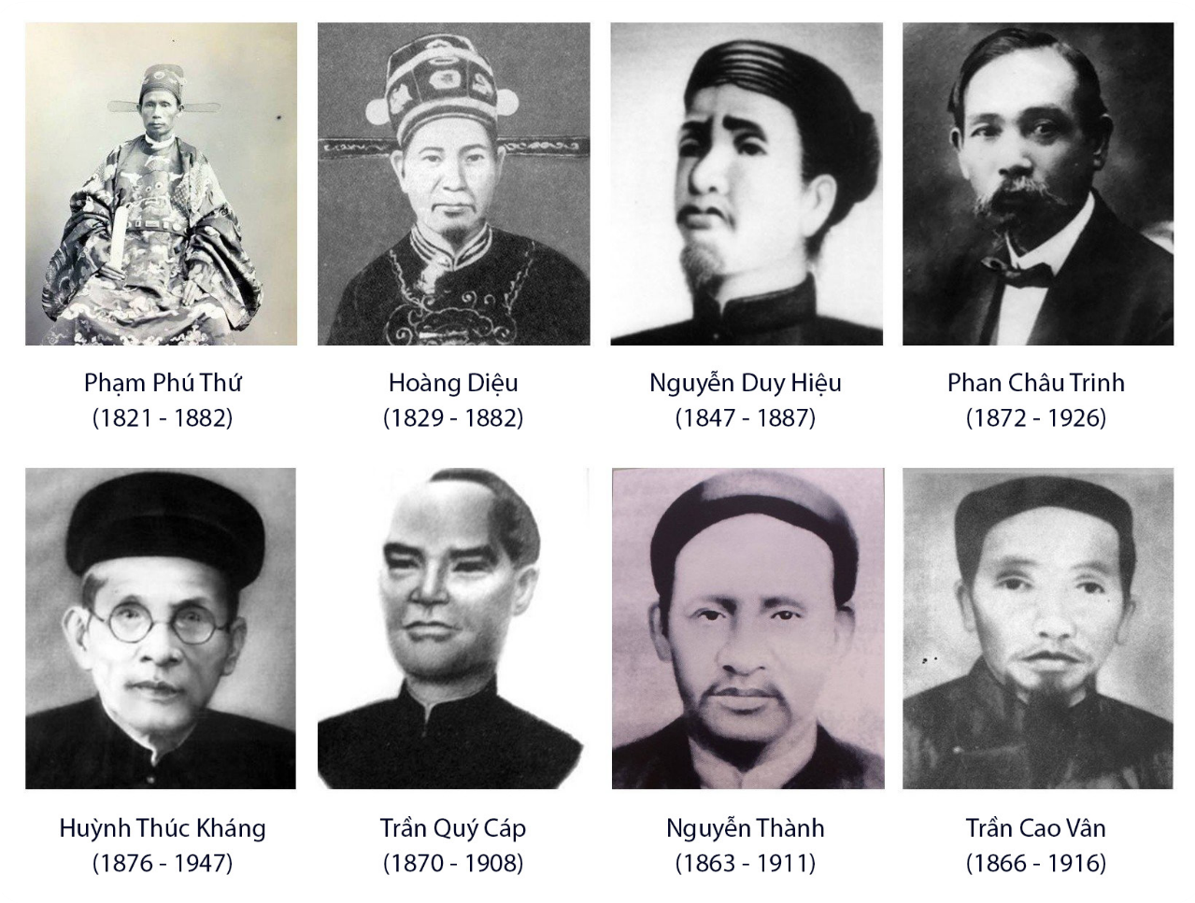
CHỦ ĐỀ
DANH NHÂN LỊCH SỬ TIÊU BIỂU CỦA ĐẤT QUẢNG
1

Slide 6
CHỦ ĐỀ
DANH NHÂN LỊCH SỬ TIÊU BIỂU CỦA ĐẤT QUẢNG
1
Nguyễn Văn Thoại (1761 – 1829)
Lê Bá Trinh (1878 – 1934)
Đỗ Thúc Tịnh (1818 – 1862)
Thái Phiên (1882 – 1916)
Ông Ích Khiêm (1829 – 1884)
Ông Ích Đường (1884 – 1908)
Lê Độ (1942 – 1965)
Giáo sư Hoàng Tuỵ
Huỳnh Bá Chánh (1842 – 1886)
Lê Văn Hiến (1904 – 1998)
Phan Thúc Duyện (1873 – 1944)
Phan Thanh (1908 – 1939)
Thái Thị Bôi (1911 – 1938)
Hồ Nghinh (1913 – 2007)
Nguyễn Bá Phát (1921 – 1993)
Phan Bôi (1911 – 1949)

Slide 7
CHỦ ĐỀ
DANH NHÂN LỊCH SỬ TIÊU BIỂU CỦA ĐẤT QUẢNG
1
b. Vai trò của danh nhân lịch sử
Trong tiến trình phát triển của lịch sử dân tộc, danh nhân lịch sử là người giữ vai trò quan trọng.
Họ là người khởi xướng, tập hợp lực lượng, tham gia lãnh đạo khởi nghĩa chống ngoại xâm, bảo vệ nền độc lập, tự do cho dân tộc.
Họ đi đầu trong công cuộc cải cách, đổi mới; góp công lớn làm thay đổi diện mạo quê hương đất nước trên các lĩnh vực chính trị – tư tưởng, kinh tế – xã hội, khoa học – kĩ thuật, văn hoá – nghệ thuật..

Slide 8
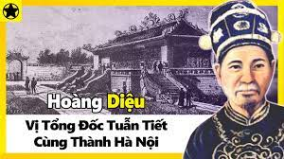
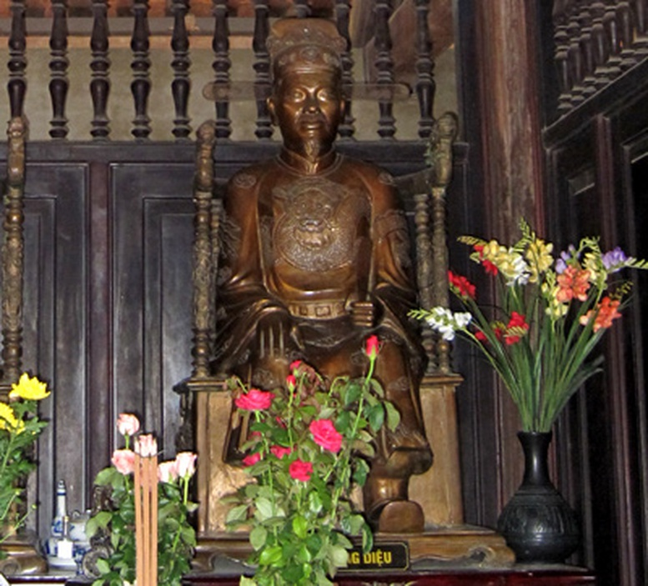

Slide 9
CHỦ ĐỀ
DANH NHÂN LỊCH SỬ TIÊU BIỂU CỦA ĐẤT QUẢNG
1
II. Danh nhân lịch sử tiêu biểu của Đất Quảng
1. Hoàng Diệu (1829 – 1882) :
- Tên thật là Hoàng Kim Tích, tự là Quang Viễn, hiệu Tỉnh Trai
- Quê quán: làng Xuân Đài, huyện Diên Phước (nay là thị xã Điện Bàn, tỉnh Quảng Nam).
- Vài nét về sự nghiệp:
+ Xuất thân trong một gia đình có truyền thống nho học, từ nhỏ ông nổi tiếng là người hiếu học và học giỏi. Sau khi đỗ cử nhân, đỗ phó bảng, Hoàng Diệu được giao nhiều chức vụ quan trọng dưới triều Nguyễn.

Slide 10
1. Hoàng Diệu (1829 – 1882) :
+ Từ năm 1879 đến 1882 (Trong cuộc chiến đấu chống quân Pháp xâm lược Bắc Kỳ lần hai), Hoàng Diệu làm Tổng đốc Hà Ninh, quản lý vùng trọng yếu nhất của Bắc Bộ là Hà Nội và vùng phụ cận. Ông đã chỉ đạo quân dân Hà Nội tử thủ chống lại quân đội Pháp, bất chấp triều đình Huế đã chấp nhận đầu hàng. Ngày 25 tháng 4 năm 1882 (tức ngày 8 tháng 3 năm Nhâm Ngọ), thành Hà Nội thất thủ, Hoàng Diệu đã tự vẫn tại Võ Miếu để không rơi vào tay giặc.
+ Hoàng Diệu ra đi như một tấm gương tiết nghĩa lẫm liệt, thà chết chứ nhất quyết không chịu đầu hàng giặc. Ông trở thành biểu tượng bất tử về tinh thần chống Pháp của người Hà Nội và của cả dân tộc Việt Nam lúc bấy giờ.

Slide 11
Hoàng Diệu (1829 – 1882)
Trong di biểu gởi vua Tự Đức và triều đình, Hoàng Diệu đã viết: “Ngày mồng 7 tháng này, chúng hạ chiến thư, ngày hôm sau là chúng tiến đánh, quân chúng đông như kiến tụ, súng chúng gầm như sấm vang; ngoài phố lửa cháy tràn lan, trong thành ai nấy táng đởm, tôi vẫn gượng bệnh đốc chiến, đi trước quân lính, bắn chết được hơn trăm tên, giữ thành được nửa ngày…
Lòng tôi đau như cắt, một tay không thể duy trì. Đã không tài làm tướng, than thân sống chết cũng bằng thừa; thành mất cứu không xong, biết chắc chết không hết tội. Rút lui để mà tính toán về sau ư?… Mấy dòng lệ máu, muôn dặm cửa trời, chỉ mong rực rỡ đôi vầng, xét soi tấm lòng son là đủ!”
(Lê Minh Quốc, Các nhà chính trị, Tập 10, NXB Trẻ, Tp. HCM, 2009, tr. 66 – 67)

Slide 12
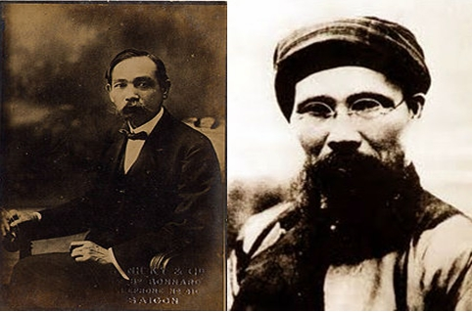
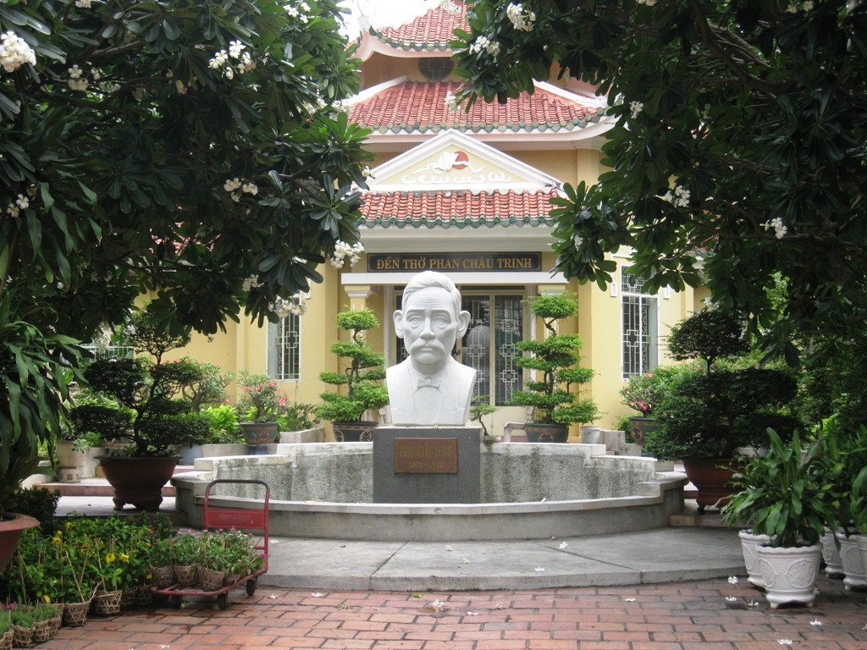
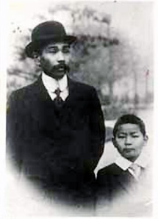

Slide 13
CHỦ ĐỀ
DANH NHÂN LỊCH SỬ TIÊU BIỂU CỦA ĐẤT QUẢNG
1
2. Phan Châu Trinh (1872 – 1926)
- Tự là Tử Cán, hiệu Tây Hồ, Hy Mã.
- Quê quán: làng Tây Lộc, tổng Vinh Quý, huyện Hà Đông (nay thuộc xã Tam Lộc, huyện Phú Ninh, tỉnh Quảng Nam).
- Vài nét sự nghiệp:
+ Ông đỗ cử nhân, đỗ phó bảng, được triều đình nhà Nguyễn bổ nhiệm làm Thừa biện bộ Lễ (1903).

Slide 14
CHỦ ĐỀ
DANH NHÂN LỊCH SỬ TIÊU BIỂU CỦA ĐẤT QUẢNG
1
2. Phan Châu Trinh (1872 – 1926)
- Tự là Tử Cán, hiệu Tây Hồ, Hy Mã.
- Quê quán: làng Tây Lộc, tổng Vinh Quý, huyện Hà Đông (nay thuộc xã Tam Lộc, huyện Phú Ninh, tỉnh Quảng Nam).
- Vài nét sự nghiệp:

Slide 15
CHỦ ĐỀ
DANH NHÂN LỊCH SỬ TIÊU BIỂU CỦA ĐẤT QUẢNG
1
2. Phan Châu Trinh (1872 – 1926)
- Sau khi từ quan (1904), Phan Châu Trinh dành nhiều thời gian gặp gỡ kết giao với các sĩ phu yêu nước như Phan Bội Châu, Ngô Đức Kế, Huỳnh Thúc Kháng ...; đọc “tân thư”, tiếp thu tư tưởng cách mạng tư sản phương Tây, tìm hiểu cuộc Duy Tân ở Nhật Bản

Slide 16
2. Phan Châu Trinh (1872 – 1926)
- Năm 1905, Phan Châu Trinh cùng với Huỳnh Thúc Kháng và Trần Quý Cáp bắt đầu cuộc vận động Duy Tân ở Quảng Nam với chủ trương: khai dân trí, chấn dân khí, hậu dân sinh.
- Tháng 3/1908, Phan Châu Trinh bị bắt ở Hà Nội và sau đó bị đày đi Côn Đảo (4/1908).
- Trước làn sóng đấu tranh của nhân dân, sự can thiệp của nhiều tổ chức, ông được thực dân Pháp trả tự do và sau đó xuất ngoại sang Pháp. Trong thời gian ở Pháp, Phan Châu Trinh vừa mưu sinh vừa hoạt động trong giới Việt kiều. Đặc biệt, Phan Châu Trinh có mối quan hệ mật thiết với Nguyễn Tất Thành (Nguyễn Ái Quốc) trong thời gian từ năm 1917 đến năm 1923.

Slide 17
CHỦ ĐỀ
DANH NHÂN LỊCH SỬ TIÊU BIỂU CỦA ĐẤT QUẢNG
1
2. Phan Châu Trinh (1872 – 1926)
Năm 1925, Phan Châu Trinh về nước được đông đảo đồng bào đón rước long trọng. Năm sau, do bệnh nặng tái phát, ông qua đời trong niềm thương tiếc vô hạn của quần chúng. Đám tang và lễ truy điệu Phan Châu Trinh trở thành cuộc vận động ái quốc rộng lớn. Những đóng góp của Phan Châu Trinh có ý nghĩa tiếp nối truyền thống yêu nước của dân tộc, khơi dậy những giá trị tốt đẹp. Ông là nhà cách mạng dân chủ tiêu biểu của Việt Nam đầu thế kỉ XX.

Slide 18
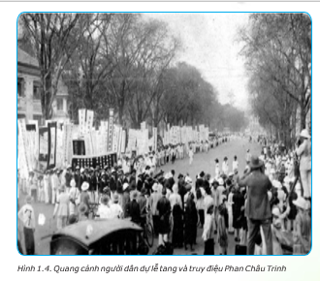

Slide 19
2. Phan Châu Trinh (1872 – 1926)
Ngày 24/3/1926, Phan Châu Trinh qua đời tại Sài Gòn, một đám tang lớn cho nhà cách mạng được tổ chức khắp nước và cả ở nước ngoài. Đám tang Phan Châu Trinh vừa thể hiện sự tiếc thương nhà chí sĩ, vừa trở thành một cuộc biểu dương lực lượng lớn chưa từng thấy trong lịch sử Việt Nam đến bấy giờ. Trong “Báo cáo gửi Quốc tế
Cộng sản về phong trào cách mạng ở An Nam” năm 1930, Nguyễn Ái Quốc đã nhắc lại sự kiện này như sau: “Năm 1926, có một sự thức tỉnh trong toàn quốc tiếp theo sau cái chết của một nhà ái quốc – Phan Châu Trinh, khắp nước đều có tổ chức lễ truy điệu… Người An Nam chưa hề được chứng kiến một việc to lớn như vậy bao giờ trong lịch sử”.

Slide 20
Một số tác phẩm nổi tiếng của Phan Châu Trinh Ðầu Pháp chính phủ thư (1906) Hiện trạng vấn đề (1907) Hợp quần doanh sinh thuyết quốc âm tự (1907) Tây Hồ thi tập (tập hợp thơ làm trong nhiều năm) Tuồng Trưng Nữ Vương (soạn chung với Huỳnh Thúc Kháng và Phan thúc Duyên năm 1910) Trung Kỳ dân biến tụng oan thủy mạt ký (1911) Santé thi tập (gồm hơn 200 bài thơ, soạn trong tù tại Pháp, 1915) Thư thất điều (thư vạch 7 tội của vua Khải Định, 1922) Giai nhân kỳ ngộ diễn ca (Gồm hơn 7.000 câu thơ lục bát, soạn 1912-1913) Tỉnh quốc hồn ca I, II (phần I, làm khi ở Việt Nam (1907), phần II, làm khi sang Pháp (1922). Đây là thơ hiệu triệu, thức tỉnh đồng bào, tạo dân khí mạnh, đề cao dân quyền) Bức thư trả lời cho người học trò tên Ðông (1925) Đông Dương chính trị luận (1925) Đạo đức và luân lý Đông Tây (1925) Quân trị chủ nghĩa và Dân trị chủ nghĩa (1925) Ngoài ra, ông còn có các bài diễn thuyết và một số thơ (không nằm trong Tây Hồ thi tập) và câu đối chữ Hán ông làm từ 1902-1912...

Slide 21
CHỦ ĐỀ
DANH NHÂN QUẢNG NAM
1
3. Huỳnh Thúc Kháng (1876 – 1947)
Tên thật là Huỳnh Hanh, tự Giới Sanh, hiệu Mính Viên.
Quê ở làng Thạnh Bình (nay thuộc xã Tiên Cảnh, huyện Tiên Phước, tỉnh Quảng Nam).
Ông đỗ giải Nguyên trong kì thi Hương (đứng đầu kì thi Hương) và đến năm 1904 đỗ Tiến sĩ trong kì thi Hội.
Huỳnh Thúc Kháng không ra làm quan mà dấn thân vào các hoạt động yêu nước diễn ra sôi nổi đầu thế kỉ XX. Ông cùng với các chí sĩ yêu nước đã khởi xướng, lãnh đạo phong trào Duy Tân ở Quảng Nam, sau đó lan rộng ra cả nước.

Slide 22
CHỦ ĐỀ
DANH NHÂN QUẢNG NAM
1
3.4. Huỳnh Thúc Kháng (1876 – 1947)
Năm 1908, ông bị thực dân Pháp bắt và đày đi Côn Đảo suốt 13 năm. Năm 1921, ông được trả tự do.
Năm 1926, ông trúng cử Dân biểu và được bầu làm Viện trưởng Viện Dân biểu Trung kỳ và kiên quyết đấu tranh công khai đòi thực dân Pháp phải cải cách dân chủ, bảo vệ quyền lợi dân tộc.
Năm 1927, ông lập ra nhà in và báo Tiếng Dân, tờ báo quốc ngữ đầu tiên ở miền Trung, có vai trò lớn trong việc công khai nói lên tiếng nói của người Việt Nam yêu chuộng hoà bình, độc lập, tự do và tự chủ.

Slide 23
CHỦ ĐỀ
DANH NHÂN QUẢNG NAM
1
3.4. Huỳnh Thúc Kháng (1876 – 1947)
Cách mạng tháng Tám năm 1945 thành công, Chủ tịch Hồ Chí Minh đã mời ông tham gia nội các Chính phủ và kiêm nhiệm nhiều chức vụ.
Tháng 5/1946, khi Chủ tịch Hồ Chí Minh sang thăm Pháp, ông được giao giữ chức Quyền Chủ tịch nước. Với cương vị này, ông đã tham gia giải quyết nhiều công việc, góp phần quan trọng điều hành bộ máy Nhà nước, chủ toạ các phiên họp của Hội đồng Chính phủ, chỉ đạo giải quyết kịp thời những vấn đề về đối nội và đối ngoại theo phương châm “Dĩ bất biến, ứng vạn biến”.

Slide 24
CHỦ ĐỀ
DANH NHÂN QUẢNG NAM
1
3.4. Huỳnh Thúc Kháng (1876 – 1947)
Khi cuộc kháng chiến toàn quốc bùng nổ năm 1946, Chủ tịch Hồ Chí Minh cử ông làm Đặc phái viên của Chính phủ đi kinh lí miền Trung để giải thích đường lối kháng chiến, kêu gọi toàn dân ủng hộ Chính phủ, ủng hộ cách mạng.
Ngày 21/4/1947, trong chuyến kinh lí miền Trung, do tuổi cao, sức yếu và lâm bệnh nặng, Huỳnh Thúc Kháng qua đời tại tỉnh Quảng Ngãi trong niềm tiếc thương vô hạn của đồng bào, cán bộ, chiến sĩ cả nước.

Slide 25
CHỦ ĐỀ
DANH NHÂN QUẢNG NAM
1
3.4. Huỳnh Thúc Kháng (1876 – 1947)
Đánh giá về công lao của Huỳnh Thúc Kháng, Chủ tịch Hồ Chí Minh đã viết: “Cụ Huỳnh là người giàu sang không làm xiêu lòng, nghèo khó không làm nản chí, oai vũ không làm sờn gan. Cả đời cụ Huỳnh không cần danh vị, không cần lợi lộc, không thèm làm giàu. Cả đời cụ Huỳnh chỉ phấn đấu cho dân được tự do, nước được độc lập,…”

Slide 26
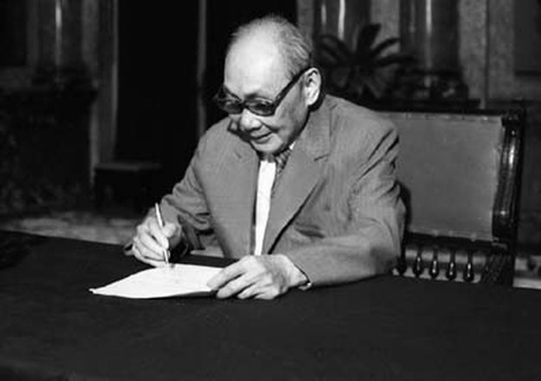
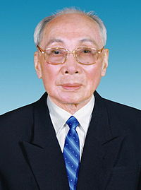

Slide 27
CHỦ ĐỀ
DANH NHÂN QUẢNG NAM
1
3.5. Võ Chí Công (1912 – 2011)
Tên khai sinh là Võ Toàn
Sinh năm 1912 trong một gia đình giàu truyền thống yêu nước tại xã Tam Xuân 1, huyện Núi Thành, tỉnh Quảng Nam.
Ông sớm giác ngộ cách mạng và tích cực hoạt động phong trào thanh niên. Tháng 5/1935, ông được kết nạp vào Đảng Cộng sản Đông Dương (nay là Đảng Cộng sản Việt Nam). Năm 1943, ông bị địch bắt kết án tù chung thân, sau giảm xuống 25 năm tù và đày đi nhà tù Buôn Ma Thuột.

Slide 28
CHỦ ĐỀ
DANH NHÂN QUẢNG NAM
1
3.5. Võ Chí Công (1912 – 2011)
Tháng 3 năm 1945, sau khi được trả tự do, ông trở về tham gia Uỷ ban khởi nghĩa, giành chính quyền ở Quảng Nam – Đà Nẵng trong Cách mạng tháng Tám.
Sau hiệp định Giơ-ne-vơ, với cương vị Phó Bí thư Trung ương Cục miền Nam, Bí thư khu uỷ kiêm Chính uỷ quân khu V, ông đã lãnh đạo quân dân Quảng Nam – Đà Nẵng lập nhiều chiến công vang dội, góp phần làm nên trang sử oai hùng trong cuộc kháng chiến chống đế quốc Mỹ xâm lược.

Slide 29
CHỦ ĐỀ
DANH NHÂN QUẢNG NAM
1
3.5. Võ Chí Công (1912 – 2011)
- Sau ngày thống nhất đất nước, Võ Chí Công được Trung ương giao nhiệm vụ phụ trách ngành nông nghiệp.
Năm 1987, được bầu làm Chủ tịch Hội đồng Nhà nước, ông có những đóng góp quan trọng vào đổi mới hoạt động của Quốc hội, đặc biệt là công tác lập hiến và lập pháp.
- Từ năm 1991, ông làm cố vấn Ban Chấp hành Trung ương Đảng khoá VII và khoá VIII.
- Ông mất ngày 8 tháng 9 năm 2011 tại Thành phố Hồ Chí Minh.

Slide 30
CHỦ ĐỀ
DANH NHÂN QUẢNG NAM
1
3.5. Võ Chí Công (1912 – 2011)
Suốt cuộc đời hoạt động cách mạng, Võ Chí Công là người có tầm nhìn chiến lược, vững vàng trước những biến động của thời cuộc, nhạy bén với cái mới,... Ông đã nghiên cứu và đề xuất những vấn đề lớn đối với sự nghiệp bảo vệ, xây dựng và phát triển đất nước.
Ông là một nhà lãnh đạo không chỉ được nhân dân quý trọng trong kháng chiến, trong xây dựng, đổi mới phát triển đất nước mà còn là người có phẩm chất đạo đức trong sáng, đức tính giản dị, khiêm nhường.

Slide 31
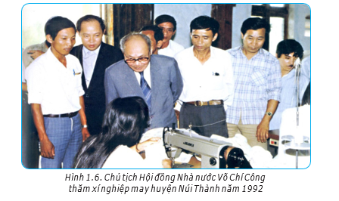

Slide 32
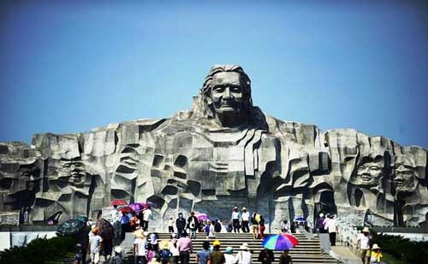
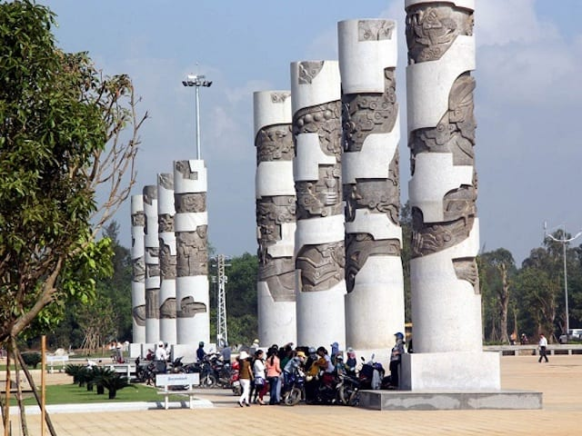
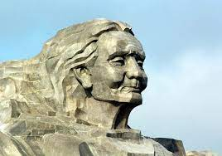

Slide 33
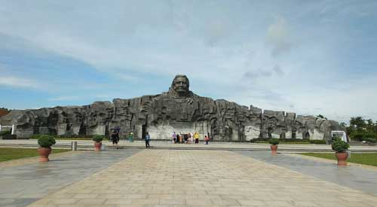

Slide 34
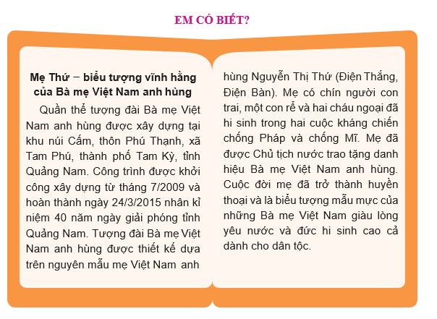

Slide 35





VÒNG QUAY
MAY MẮN
Một lời khen.
1 tràng pháo tay
+1
1 cây bút
1
2
3
1 cây kẹo mút
9 điểm
1 cái bắt tay với GV
4
+2
5
6
QUAY

Slide 36

VÒNG QUAY MAY MẮN
Câu hỏi số 1
Em hãy kể tên 1 số danh nhân lịch sử tiêu biểu của đất Qảng?
Phạm Phú Thứ, Hoàng Diệu, Phan Châu Trinh, Trần Quý Cáp, Huỳnh Thúc Kháng….
Quay phần thưởng

Slide 37

VÒNG QUAY MAY MẮN
Câu hỏi số 2
Em hãy cho biết năm sinh – năm mất của cụ Phạm Phú Thứ?
1821 – 1882
Quay phần thưởng

Slide 38

VÒNG QUAY MAY MẮN
Câu hỏi số 3
Em hãy cho biết cụ Phan Châu Trinh sinh vào năm nào?
1872
Quay phần thưởng

Slide 39

VÒNG QUAY MAY MẮN
Câu hỏi số 4
Em hãy cho biết quê quán cụ Hoàng Diệu?
Làng Xuân Đài, Điện Bàn, Quảng Nam
Quay phần thưởng

Slide 40
VÒNG QUAY MAY MẮN
Câu hỏi số 5
Tự là Tử Cán, hiệu Tây Hồ. Ông là ai?
Phan Châu Trinh
Quay phần thưởng

Slide 41
VÒNG QUAY MAY MẮN
Câu hỏi số 6
Năm 1987, ông được bầu làm Chủ tịch Hội đồng Nhà Nước. Hiến pháp năm 1992 có sự đóng góp rất quan trong của ông. Ông là ai?
Quay phần thưởng
Võ Chí Công

Slide 42
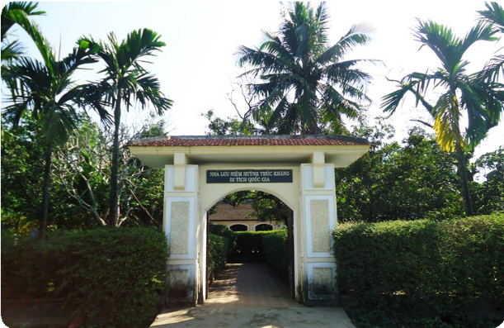

ĐOÁN HÌNH ẨN GIẤU
1
3
2
4
Nhà lưu niệm cụ Huỳnh Thúc Kháng tại Tiên Phước – Quảng Nam

Slide 43

Câu hỏi 1: Huỳnh Thúc Kháng tên thật là gì?
- Huỳnh Hanh.

Slide 44

Câu hỏi 2: Huỳnh Thúc Kháng bị bắt và bị đày đi Côn Đảo bao nhiêu năm?
13 Năm

Slide 45
Câu hỏi 3: Tháng 5/ 1946, khi Chủ tịch Hồ Chí Minh sang thă Pháp, ông được giao giữ chức Quyền Chủ tịch nước. Ông là ai?
Huỳnh Thúc Kháng

Slide 46
Câu hỏi 4: Huỳnh Thúc Kháng mất vào năm nào? Hoàn cảnh nào?
Ngày 21/4/1947, trong chuyến kinh lí miền Trung, do tuổi cao, sức yếu và lâm bệnh nặng, HTK qu đời tại Quảng Ngãi.

Slide 47
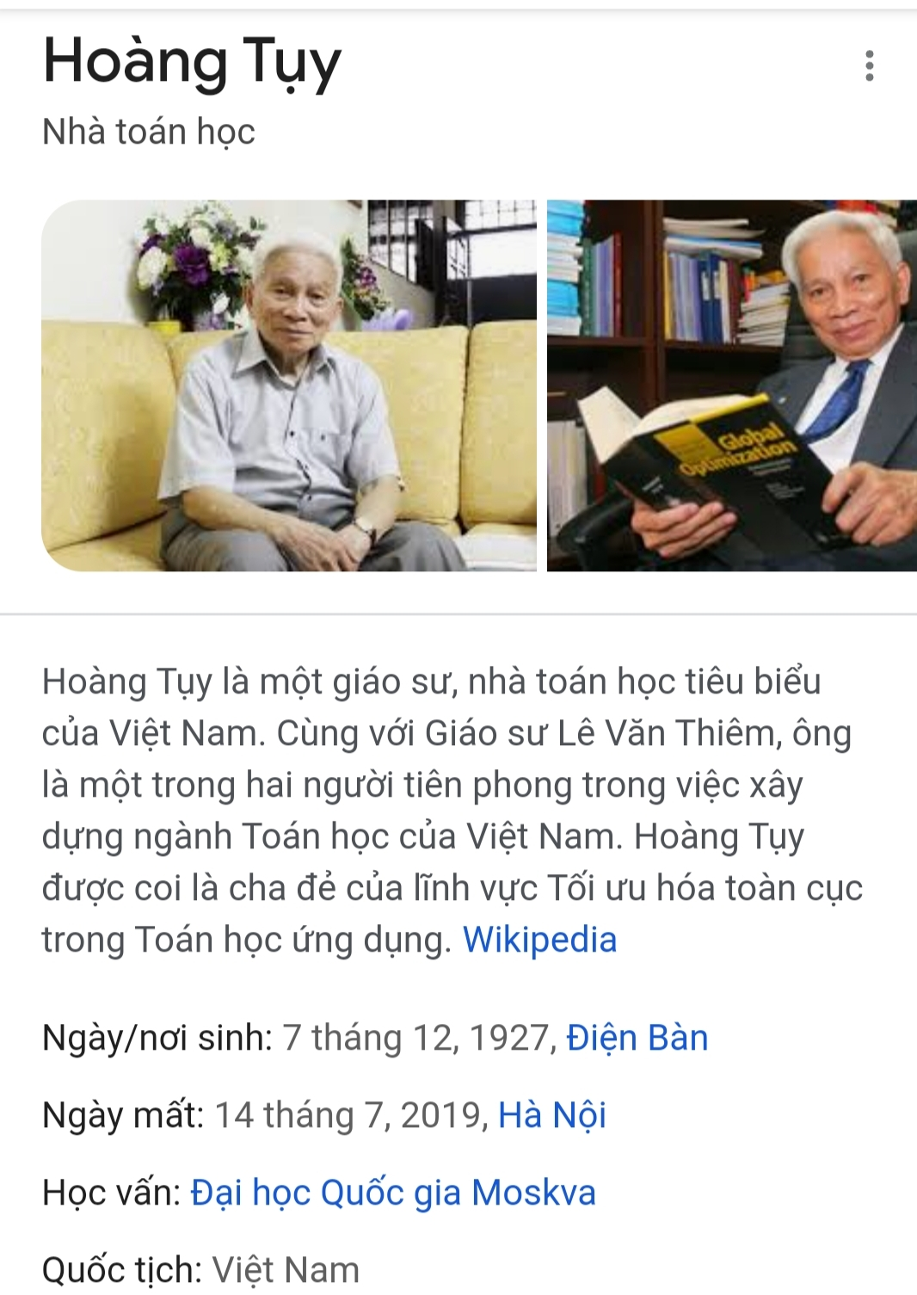

Slide 48
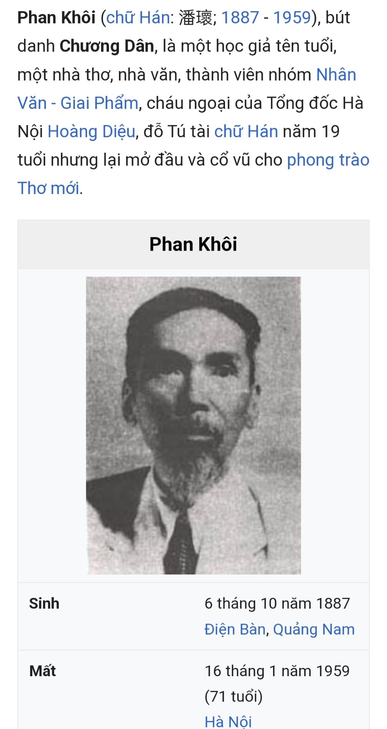

Slide 49
